Slide 1
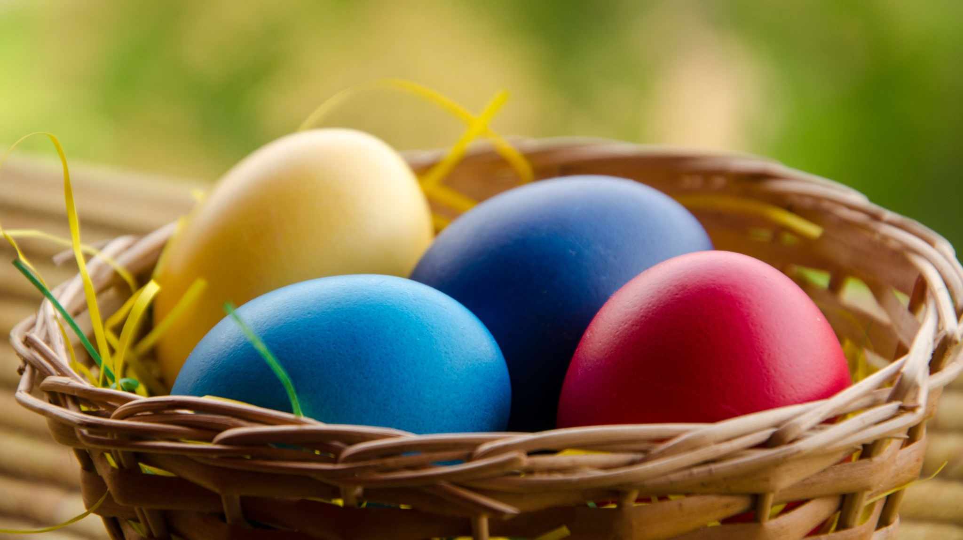
Ostern
Wir sind Umfragen in der STADT STELLEN GEGANGEN
WIR HABEN FRAGEN ÜBER OSTERN Gestellt.

Slide 2
Das waren unsere Fragen
Was ist Karfreitag?
Was ist für sie Ostern?
Warum feiert man Ostern?
Warum fastet man?
Was haben Eier mit Ostern zu tun?

Slide 3
Was ist karFreitag?
Die meisten Leuten haben gesagt, dass sie es nicht wissen.
Die wenigsten Leute haben gesagt, dass es die Kreuzigung von jesus ist.

Slide 4
Was ist für sie Ostern? Viele sagten, es sei für Kinder. Die wenigsten haben gesagt: es ist ein christliches fest.

Slide 5
Warum feiert man ostern?
Die meisten haben gesagt, dass es die auffehrstehung von Jesus ist
Viele wussten nicht, was sie sagen sollen. sie sagten einfach: um keine Arbeit zuhaben.

Slide 6
Warum fastet man? Viele Leute fasten nicht. nur die wenigsten sagten weil Jesus auch gefastet hat.

Slide 7
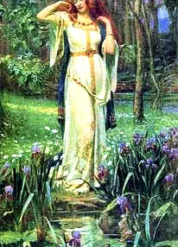
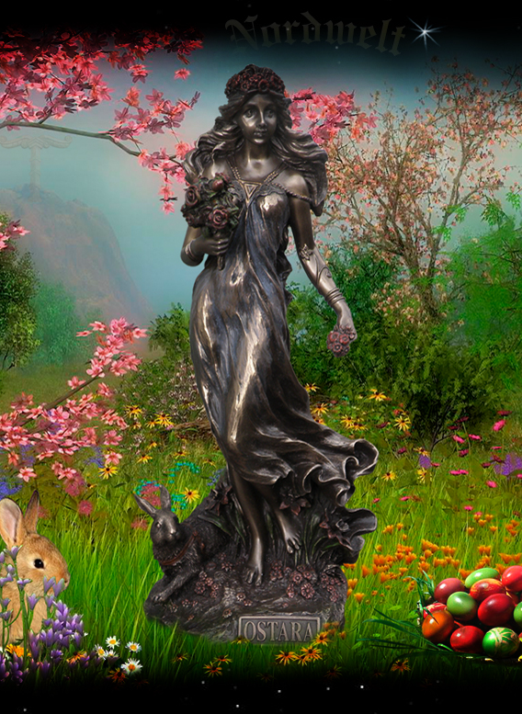
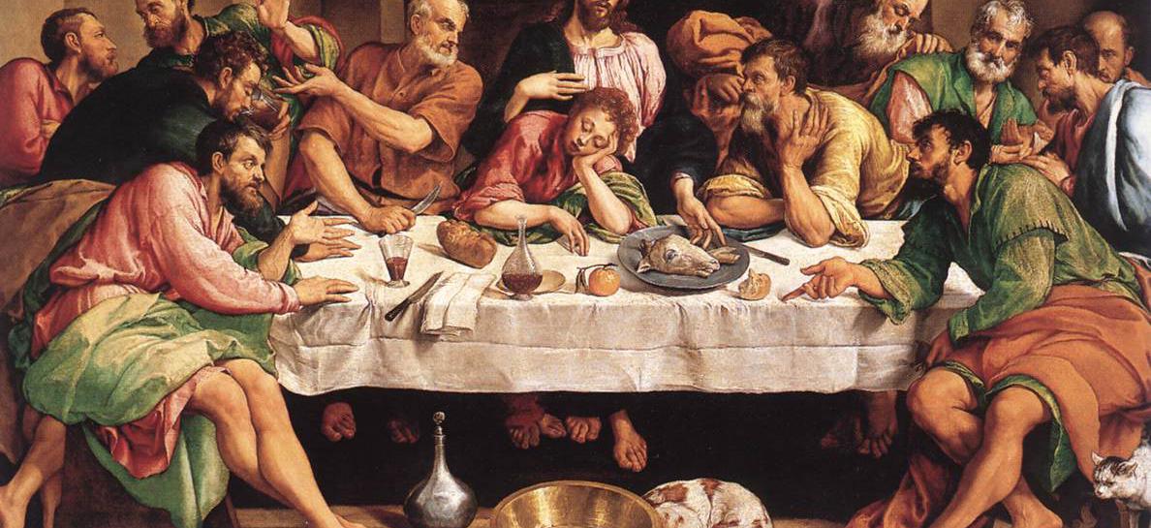
Was haben Eier und Ostern mit einader zu tun?
Viele Leute sagten, das gab es nicht. Es wurde hinzugefügt
drei Personen haben gesagt es ist für Kinder.

